Slide 1
Sebaregulácia - aplikácia
Mgr. Barbora Kóša

Slide 2
Domáce cvičenie
Aký je váš postoj k umiernenej konzumácii alkoholu?
Radšej ÁNO
Radšej NIE
Zmapujte svoj postoj – emócie, myšlienky, správanie
Myšlienky: Čo si od (ne)konzumácie alkoholu sľubujete, aký výsledok sa má dostaviť?
Emócie: Aké uspokojenie od toho čakáte? Z hľadiska času? Aká bude kvalita prežívania?
Správanie: Ako sa vám darí (ne)konzumovať alkohol? Ako to, že sa vám to darí?
Ašpiračná úroveň: Čo by ste v tejto oblasti chceli dosiahnuť?

Slide 3
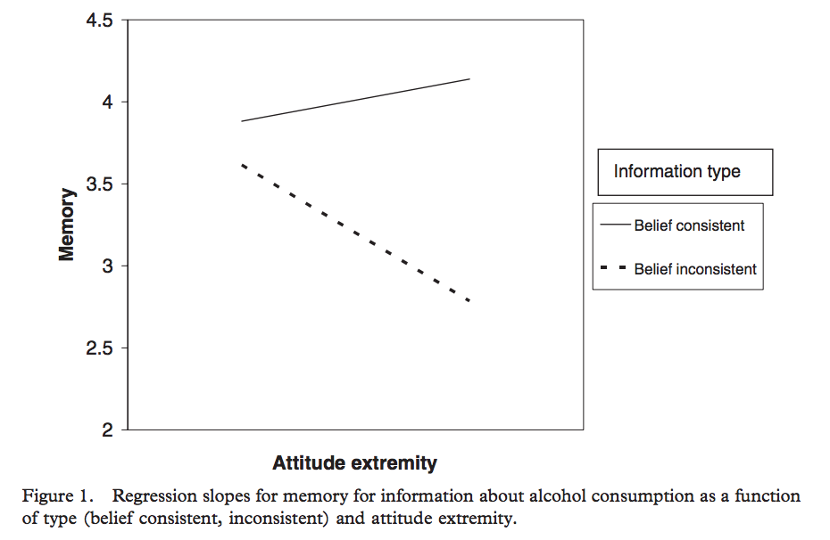
Najvýraznejší prediktor zapamätania argumentov
Kiviniemi & Rotham (2006)
VNÚTORNÉ PRESVEDČENIE O ALKOHOLE

Slide 4
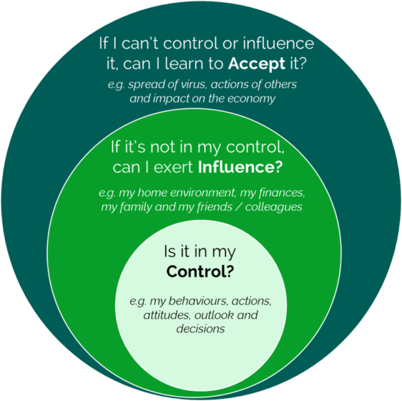
Proč se zabývat přesvědčením?
Obrázek podle Covey (2014)

Slide 5
Co je přesvědčení Food as Fuel
In order to perform well at a task, it is better to have a full stomach than an empty stomach
Task performance depends a lot on what one has eaten before
Just before performing a task at which I need to be good, I eat something up to give me strength
In order to perform well at a task, it is better to eat well beforehand
If I don’t eat enough, I cannot be good at doing a task
When I want to perform well at a task, I favor foods that give energy
Just before performing a task at which I need to be good, I prefer to eat in order to keep me going

Slide 6
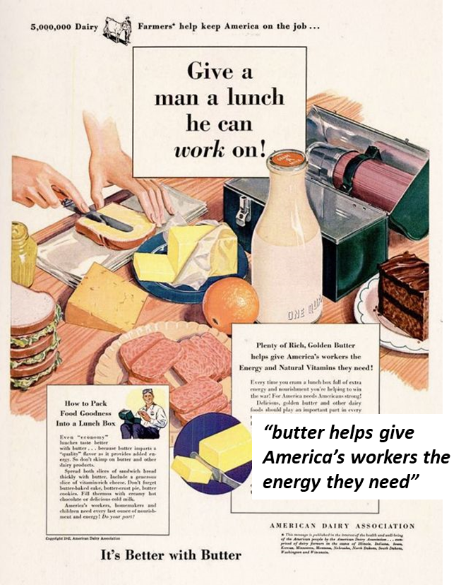
Jak vzniklo Food as Fuel?

Slide 7
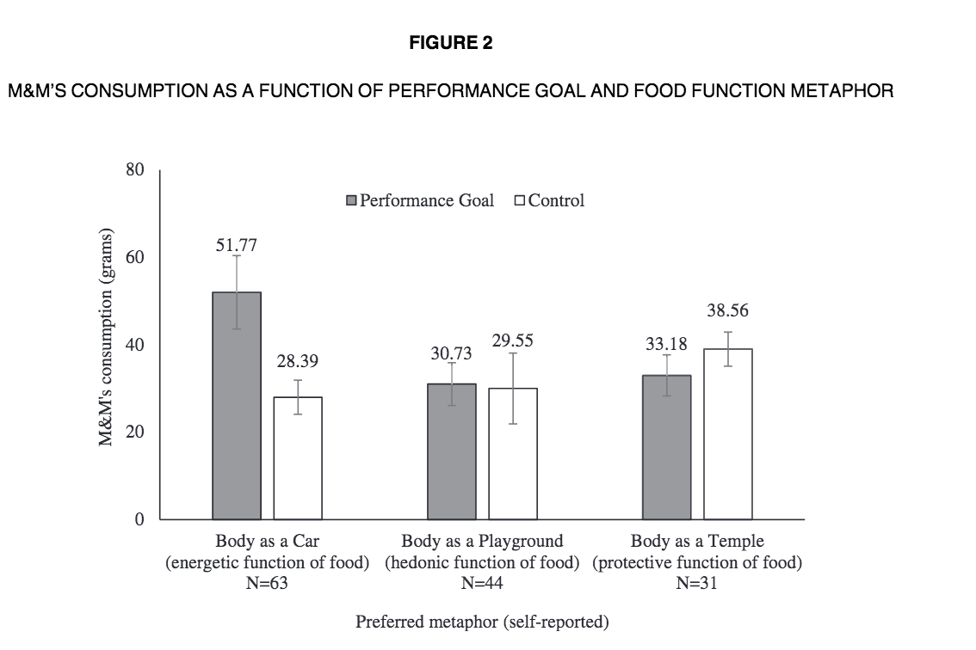
Které přesvědčení podporuje konzumaci nezdravého jídla?
Přesvědčení „Food is fuel“ vedlo ke zvýšené konzumaci sladkostí během výkonového úkolu

Slide 8
Kde jste se s přesvědčením už střetli? Konformita a disonance
Vnitřní přesvědčení x veřejné vyhovění
Cíl s ohledem na vnitřní přesvědčení může být trvácnější
Vnitřní přesvědčení vede k vyššímu zapamatování konzistentních informací (viz. kognitivní disonance)

Slide 9
Tri úrovne hierarchického modelu výkonovej motivácie
Najvyššia úroveň | Stredná úroveň | Najnižšia úroveň
Motivačné dispozície | Výkonové ciele | Výkonové chovanie
Snaha dosiahnuť úspech Strach z neúspechu | Orientácia na schopnosť Peformačná snaha Performačné vyhýbanie | Výsledné výkonové chovanie
(Elliot & Church, 1997)

Slide 10
Hierarchický model výkonovej motivácie (Elliot & Churchová, 1997)
Motivačné dispozície
Výkonové ciele
Výkonové chovanie
≈ ašpiračná úroveň
≈ self-efficacy
Očakávaná kompetencia

Slide 11
Vnímaná vlastná účinnosť
Albert Bandura 1977
Presvedčenie ľudí o svojich schopnostiach dosiahnuť vlastným konaním požadované výsledky.
Celková / podľa domény
Odráža sa na výbere cieľa, výbere aktivít, vynaloženej snahe, vytrvalosti a reakciách na pozorované diskrepancie medzi aktuálnym výkonom a stanoveným cieľom.

Slide 12
Vnímaná vlastná účinnosť
Ľudia s vyššou mierou vnímanej účinnosti pri narazení na problém zvyknú identifikovať jeho zdroj mimo seba, čo im umožňuje pokračovať v hľadaní optimálneho riešenia.
Ľudia s nižšou účinnosťou pri konfrontácii s problémom vinia seba zo svojej nedostatočnosti.
U vysokej self-efficacy častejšie flow → strata sebauvedomovania → menej negatívnych myšlienok

Slide 13
Naučená bezmocnost
Martin Seligman
vs. naučená bezmocnost časté vnímání negativních událostí jako osobních, trvalých a pervazivních
pokusíme se změnit svůj postoj tak, abychom stresující události hodnotily jako
neosobní (mají vnější příčinu),
specifické (týkají se jedné konkrétní oblasti či události)
dočasné

Slide 14
Jak změnit vnímání překážek pomocí naučeného optimismu
Zamyslete se nad stresující událostí, kterou jste nedávno zažili a která ve vás vyvolala úzkost
Přemýšlejte nad tím, jak jste tuto událost vnímali. Zda jste si ji dávali za vinu, zda jste ji vnímali jako významnou a trvalou.
Zkuste ji vnímat jako neosobní, specifickou a dočasnou. Zapište si, jaká byla:
1. přímá příčina daného problému
2. čeho konkrétně se týkal
3. jakou konkrétní oblast mohl ovlivnit
4. dejte mu časové ohraničení

Slide 15
Nastavovanie cieľov
Cieľ je obraz budúceho stavu, ktorého chceme dosiahnuť alebo sa mu vyhnúť a na rozdiel od motívu býva vždy vedomý.
poznávací aspekt – predstava výsledku
emocionálny aspekt – spojený s očakávaním uspokojenia
behaviorálny aspekt – motivuje k chovaniu
Ašpiračná úroveň (Lewin) – rovina výkonu, ktorú si človek stanovuje k dosiahnutiu. Odvodená z odhadu výkonu na základe minulej skúsenosti.
Obvykle mierne vyššia než očakávanie úspechu

Slide 16
Teória nastavovania cieľov
Ľudia podávajú lepšie výkony s cieľmi než bez nich
aktuálny stav chcený stav
Podmienky zvyšovania výkonu:
Náročné ciele → viac snahy, energetizácia chovania
Špecifické ciele (informujú o presnom chovaní) → zameranie, produkujú úzky set chovaní
Sú merateľné
diskrepancia

Slide 17
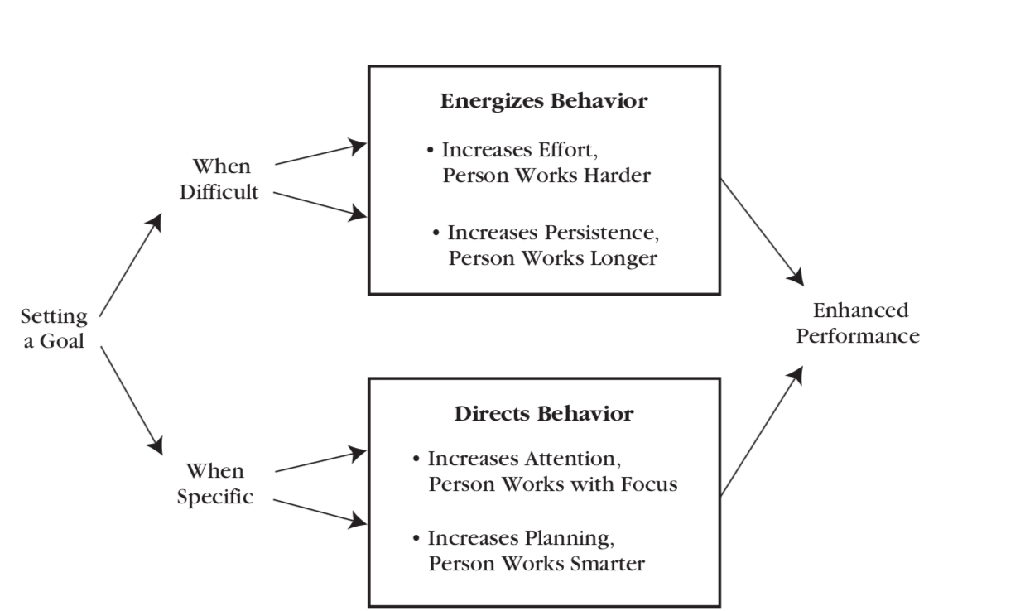
Ako sa vám naposledy podarilo dosiahnuť nejaký cieľ?
špecifický a náročný cieľ vedie k revízii chovania pri chybe
pokiaľ ciele neprinášajú výsledky, je potrebné zamerať sa na budovanie schopnosti (inštrukcie, tréning, modelovanie, feedback, resilience, hranice) alebo zdroje (knihy, mentori, financie..)

Slide 18
Základné druhy funkčných cieľov
Mastery goals​
Hlavní motivací je rozvoj zkušenosti​
Déle trvající motivace k dosahování zlepšení​
Schopnost vynaložit větší úsilí​
Performance goals​
Hlavní motivací je ukázat vlastní kompetentnost nebo vyhnout se selhání​
Motivace je krátkodobá​
Vynaložíme pouze tolik úsilí, kolik je třeba pro splnění cíle​
špecifické, merateľné, dosiahnuteľné, realistické a časovo ohraničené (SMART)

Slide 19
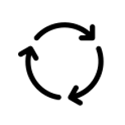
Zamyslite sa
Chcete být kompetentní?...............nebo někomu dokázat kompetentnost? ​
Chcete se v něčem neustále zlepšovat?........................nebo být nejlepší?​
Chcete se překonávat?................................nebo uspět bez větší námahy?​
MASTERY
PERFORMANCE

Slide 20
Ako dosiahnuť „mastery“ mindset
mastery ciele sú spojené s produktívnymi vzorcami myslenia, cítenia a chovania
preferujú náročné úlohy (učenie) pred jednoduchými (demonštrovať schopnosť)
koncepčné - prepájanie informácií častejšie než memorovanie
vnútorne motivované
požiadajú o pomoc, aby mohli pokračovať v práci
Podpora mastery cieľa:
definovať úspech ako zlepšenie
ceniť si snahu
komunikovať, že spokojnosť prichádza po ťažkej práci
vnímať chyby ako prirodzené a vítané
hodnotiť na základe zlepšenia

Slide 21
Vizualizácia cieľa
Fantázie o úspechu nevedú k produktívnemu chovaniu (môžu podporovať nádej, napr. v štúdii študenti ale študovali menej a dostali horšie známky)
Mentálne simulácie zamerané na plánovanie a riešenie problémov produkujú cielené chovanie (= implementačný zámer)

Slide 22
Vizualizácia cieľa - príklad
Predstavte si, že dostávate A z psychológie...predstavte si, ako sa budete cítiť. Je dôležité, aby ste sa videli, ako dostávate A a mali tú predstavu v mysli.
Predstavte si, ako sa pripravujete na absolvovanie psychológie, z ktorej chcete získať A. Čaká vás ešte dosť týždňov do kolokvia. V kalendári máte každý týždeň vyhradený čas na štúdium interaktívnej osnovy. Najprv si prejdete prezentáciu z minulej hodiny. Potom sa zamýšľate sa nad otázkami v cvičeniach. Prečítate si článok, pretože ste zvedaví a chcete odviesť dobrú prácu. Odovzdáte úlohu. Predstavujete si seba samých, ako študujete a premýšľate nad psychológiou.

Slide 23
Implementačný zámer
„Cieľ bez plánu je iba sen.“
Dôležitá súčasť - bez akčných krokov nedôjde k zmene chovania
„zatvoriť dvere problémom s vôľou“
Spoja motiváciu s presným časom a miestom → automatické chovanie bez rozhodovania (IF - THEN)
Kde a ako začne
Ako vytrvá / zvládne prekážky
Pri prerušení - pripomenúť si, že sa chcem k cieľu vrátiť

Slide 24
Práca s prekážkami na ceste k cieľu
Myšlenky​ | Emoce​ | Chování + užitečnost​ | Rada pro kamaráda​​ | Moje strategie​​ | Plán (KDYŽ - TAK)​​
Musím to udělat perfektně. Musím najít správný postup. | úzkost​ | chaotická činnost přeskakovaní mezi aktivitami (2), ​nadměrná kontrola (2), všímám si chyb (2), rozšiřování možností (2) ​​ | Snažíš se udělat co můžeš, ale někdy přinese ​nejlepší výsledky, když se budeš držet plánu. ​​ | koncentrační cvičení, přesměrovaní na plán aktivit | KDYŽ budu mít pocit, že musím najít správný postup TAK provedu koncentrační cvičení

Slide 25
Akceptácia externého cieľa
4 faktory:
Náročnosť
Podieľanie sa na vytváraní cieľa
Kredibilita osoby vytvárajúcej cieľ
Odmena

Slide 26
KROKY efektívneho dosahovania cieľov
Nastavovanie cieľa:
1. čo chcem dosiahnuť
2. posúďte náročnosť
3. posúďte špecifickosť
4. špecifikujte čas na hodnotenie dosiahnutia cieľa
Dosahovanie cieľa
5. skontrolujte akceptáciu cieľa
6. prediskutujte stratégie dosahovania cieľa
7. vytvorte implementačný zámer
8. poskytnite spätnú väzbu

Slide 27
Jak na odolnost podle Americké psychologické asociace (APA)
Základy zdravého (flexibilního) přemýšlení:
Změny k životu patří
S nepřízní bojovat a ne vyhýbat
Zaměřit se co nejvíc na to, co změnit můžeme
Pokud nemáme kontrolu, můžeme změnit interpretaci situace a naši reakci

Slide 28
Co můžeme změnit a máme pod kontrolou?
Stanovení vlastních hranic
Vybavte si situaci, kdy jste byli "na hraně".
Stalo se vám to dnes nebo včera?
Hranice jsou pravidla se sebou a druhými, které potřebujete dodržovat pro vlastní pocit bezpečí, zdraví a pohody.

Slide 29
Jak na využití hranic v akci
DESCRIBE Co se děje? Jaká jsou fakta?
EVALUATE Co si o tom myslím? Jak se cítím?
ASSERT Co potřebuji?
REINFORCE Na čem se můžeme dohodnout?
Mindfulness
Appear confident
Negotiate
Technika DEAR MAN inspirována DBT pro efektivní komunikaci, vyjádření požadavku respektujícím způsobem - vůči sobě i ostatním.
Co a jak můžu změnit?

